Slide 1
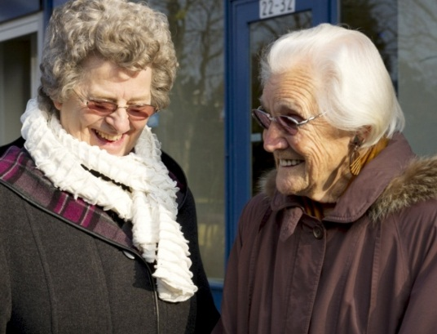
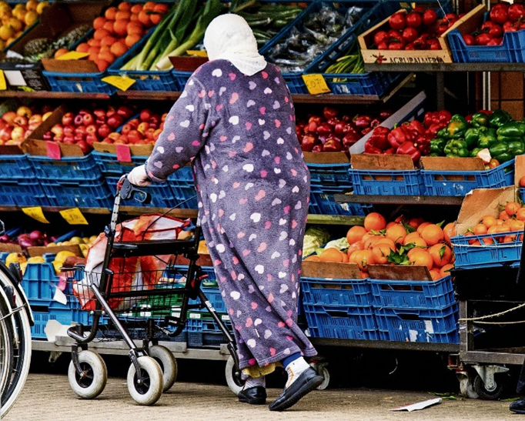
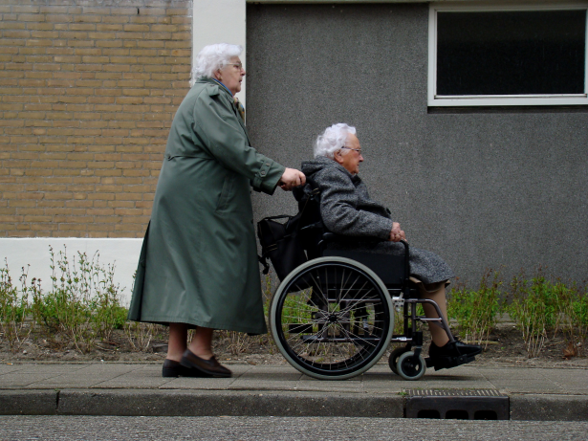
Age-friendly communities and well-being realizatization
Anna Petra Nieboer
Hager Hussein
Max Bloem
Notes:
wat is er nodig in de wijk om goede zorg en ondersteuning te bieden om oud worden in eigen buurt (oftewel om ageing in place) mogelijk te maken.
We weten uit rapporten vh SCP dat wijken onvoldoende voorbereid waren op de invoering vd Wet maatschappelijke Ondersteuning door de Gemeenten (Wmo 2015) en dat de implementatie op veel plekken niet goed is gegaan – met grote verschillen tussen wijken.
De afgelopen jaren hebben wij veel onderzoek gedaan naar wat er nodig is om gelukkig oud te worden in je eigen buurt.

Slide 2
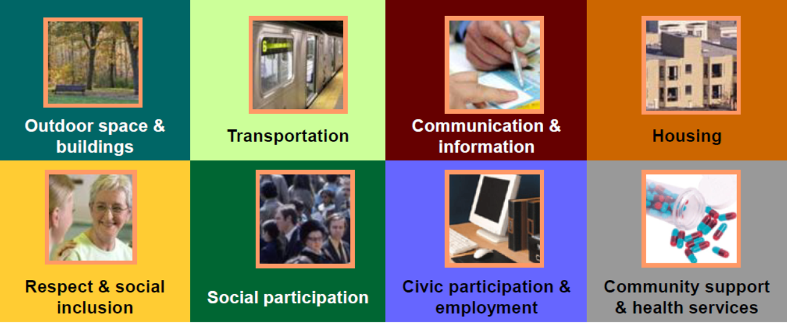
Neighbourhood resources
Notes:
Wat vraagt ageing in place vd buurt – buurtkenmerken
Deze 8 domeinen zijn naar voren gekomen in een grootschalig onderzoek vd WHO: op basis van meer dan 250 focusgroepen met ouderen (60+), informele en formele verzorgers in 33 steden in de wereld is een zgn Age-friendly guide ontwikkeld. De aandacht voor age-friendly cities is niet verassend aangezien meer dan de helft vd wereldbevolking in steden leeft; en dit neemt sterk toe (in 2030 zal dit 3/5 zijn). De meeste ouderen leven ook in steden.
De domeinen die belangrijk zijn voor ouderen zijn:
1. Buitenruimte en gebouwen
Bijv: ‘een schone en groene buurt’ en ‘een buurt met brede stoepen en veilige oversteekpunten’.
2. Openbaar vervoer
Bijv: ‘goed openbaar vervoer’ en ‘voldoende parkeerplekken’.
3. Huisvesting
Bijv: ‘betaalbare woningen’ en ‘geschikte woningen voor ouderen’.
4. Sociale participatie
Bijv: ‘Een buurt waar veel sociale activiteiten worden georganiseerd’.
5. Respect en sociale inclusie
Bijv: ‘Een buurt waar mensen bereid zijn elkaar te helpen als dat nodig is’.
6. Politieke/maatschappelijke participatie en werkgelegenheid
Bijv: ‘Mogelijkheden om vrijwilligerswerk te doen’.
7. Communicatie en informatievoorziening
Bijv: ‘Buurtkrant met informatie over wat zich afspeelt in de buurt’
8. Zorg en ondersteuning in de buurt
Bijv: ‘Een buurt waar thuiszorg en verpleging aan huis makkelijk te krijgen is’ en ‘Winkels en andere voorzieningen op loopafstand’.

Slide 3
Enorme verschillen tussen buurten!
Content
Background
Moroccan Older Adults
Native-Dutch Older Adults
Native-Dutch Older Adults
Notes:
We doen al jaren veel onderzoek in Rotterdam (zowel kwalitatief als kwantitatief) – een aantal bevindingen op een rij
De 8 domeinen om gezond oud te worden verschillen enorm tussen buurten – er zijn grote verschillen in gemiste ondersteuning in de buurt kijkend naar alle 8 ageing in place domeinen die ik net liet zien.
Kwetsbare ouderen ervaren meer moeite om oud te kunnen worden in eigen buurt (geldt voor alle 8 domeinen)
Er is een noodzaak om te investeren in de 8 ageing in place domeinen, met name in de buurten die daarin achterlopen
Verschillen tussen buurten beïnvloeden de mate waarin het ouderen lukt om welzijn te realiseren. De buurt is voor ouderen een belangrijke bron voor welzijn – meer nog dan voor jongeren omdat zij ook meer tijd doorbrengen in de buurt.
==========================
Toelichting:
We hebben bijvoorbeeld gevraag naar de visies van ouderen tav de ideale buurt dmv een Q-studie
Hier kwam het belang van faciliteiten zoals winkels en zorgvoorzieningen naar voren (op loopafstand), deze voorzieningen dienen ook duidelijk een sociaal doel, oudern hechten echter aan het behoud van autonomie en vermijden afhankelijkheid van anderen
Er zijn wel duidelijk verschillen tussen ouderen bv kwetsbare en niet-kwetsbare ouderen in hun beeld van een ideale buurt. Soms wordt het zelfde aspect genoemd maar iets heel anders bedoeld (denk aan autonomie – huishoudelijke hulp). Ageing in place beleid moet hier rekening mee houden ook omdat de voorkeuren en behoeften een heel dynamisch proces betreffen en veranderen als ouderen kwetsbaar worden.

Slide 4
Enorme verschillen tussen buurten!
Differences between neighbourhoods
Vast differences in neighbourhood resources supporting ageing in place (all 8 domains)
With frailty, older people become more dependent on their neighbourhood (all 8 domains)
There is a need to invest in neighbourhood resources, especially in neighbourhoods that fall behind
Differences in neighbourhood resources contribute to differences in well-being realization of older people
Cramm, van Dijk & Nieboer (2016). The creation of age-friendly environments is especially important to frail older people. Ageing & Society
Notes:
We doen al jaren veel onderzoek in Rotterdam (zowel kwalitatief als kwantitatief) – een aantal bevindingen op een rij
De 8 domeinen om gezond oud te worden verschillen enorm tussen buurten – er zijn grote verschillen in gemiste ondersteuning in de buurt kijkend naar alle 8 ageing in place domeinen die ik net liet zien.
Kwetsbare ouderen ervaren meer moeite om oud te kunnen worden in eigen buurt (geldt voor alle 8 domeinen)
Er is een noodzaak om te investeren in de 8 ageing in place domeinen, met name in de buurten die daarin achterlopen
Verschillen tussen buurten beïnvloeden de mate waarin het ouderen lukt om welzijn te realiseren. De buurt is voor ouderen een belangrijke bron voor welzijn – meer nog dan voor jongeren omdat zij ook meer tijd doorbrengen in de buurt.
==========================
Toelichting:
We hebben bijvoorbeeld gevraag naar de visies van ouderen tav de ideale buurt dmv een Q-studie
Hier kwam het belang van faciliteiten zoals winkels en zorgvoorzieningen naar voren (op loopafstand), deze voorzieningen dienen ook duidelijk een sociaal doel, oudern hechten echter aan het behoud van autonomie en vermijden afhankelijkheid van anderen
Er zijn wel duidelijk verschillen tussen ouderen bv kwetsbare en niet-kwetsbare ouderen in hun beeld van een ideale buurt. Soms wordt het zelfde aspect genoemd maar iets heel anders bedoeld (denk aan autonomie – huishoudelijke hulp). Ageing in place beleid moet hier rekening mee houden ook omdat de voorkeuren en behoeften een heel dynamisch proces betreffen en veranderen als ouderen kwetsbaar worden.

Slide 5
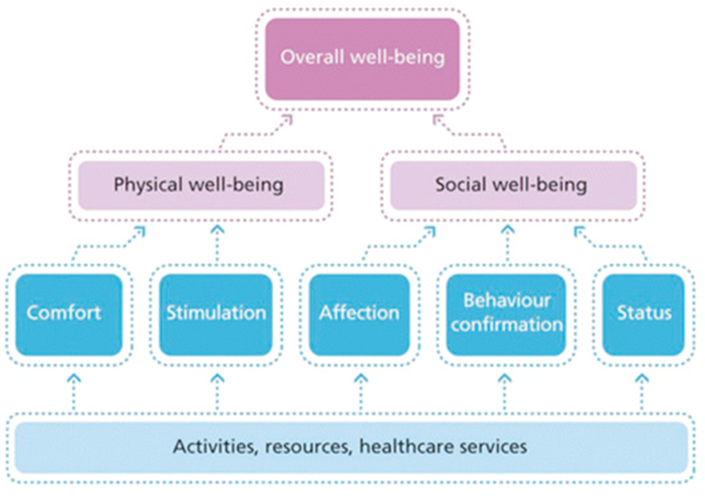
Age friendly neighbourhoods and well-being
We may speak of community when community-dwelling older people realize multiple well-being needs together (joint production)
But what are the well-being needs?
And what role does solidarity play?
SPF-theory, Lindenberg (1996)
Nieboer, A.P., Cramm, J.M. (2018). Age-Friendly Communities Matter for Older People’s Well-Being.
J Happiness Stud 19, 2405–2420.
Notes:
We weten dat ouderen die in minder age-friendly buurten wonen een lager niveau van welzijn hebben. Belangrijke sociale en fysieke behoeften kunnen in sommige buurten gemakkelijker vervuld worden dan in andere buurten.
In aansluiting op het Future of community project waar ik in het verleden bij betrokken ben geweest, samen met Siegwart Lindenberg en oa Beate Volker, kan een age-friendly community geconceptualiseerd worden als een buurt waarin het mogelijk is voor ouderen om verschillende sociale en fysieke welzijnsbehoeften te realiseren. De sociale en fysieke behoeften waar het om gaat kunnen afgeleid worden van de sociale produktiefunctietheorie van Lindenberg. We spreken van een community –dat kan een buurt zijn- als mensen in de groep sociale en fysieke behoeften kunnen realiseren (oftewel joint production-ze zijn van elkaar afhankelijk om die doelen/behoeften te vervullen).
Hoe age-friendly een buurt is gaat echter niet alleen over welzijn, maar ook over solidariteit. Of mensen bijvoorbeeld bereid zijn om elkaar te helpen en betrouwbaar zijn. Dat maakt het natuurlijk ook weer makkelijker om welzijn te realiseren, maar is dus ook een kenmerk van een age-friendly community.
===================
Empirical findings in Rotterdam:
Single people with a lower income report a lower level of well-being
This effect disappears when accounting for the quality of the neighbourhood & social cohesion among neighbours
Neighbourhood safety increases levels of social cohesion

Slide 6
To identify how and under what conditions age-friendly communities help older people realize well-being
Notes:
De vraag is hoe een age friendly community eruit ziet – juist ook voor verschillende groepen ouderen (migranten, kwetsbaar of niet en met een hoge of lage SES)
SCP rapport: Taking differences between native and immigrant older people, frail and non-frail, high/low SES into account - because the friction between groups (young–old; healthy-not healthy) increased during Corona and was already relatively high between natives and migrants
Deze vraag is des te relevanter tijdens corona:
Mensen uit verschillende groepen kunnen elkaar minder ontmoeten tijdens deze crisis. Mensen kunnen minder naar plekken waar groepen bij elkaar komen en waar mensen weleens een onbekende spreken, zoals (sport)verenigingen, maar ook bijvoorbeeld de supermarkt - dat zijn nu plaatsen waar je besmet kunt worden en mensen afstand houden en een mondkapje dragen. Dit kan de tegenstellingen tussen groepen vergroten en mensen het gevoel geven dat wrijving in de samenleving toeneemt.
Ouderen zijn bovendien juist meer kwetsbaar als zij besmet raken met het virus, wat mogelijk kan leiden tot
een hogere mate van ervaren wrijving tussen jong en oud en tussen kwetsbaar en gezond.
SCP onderzoek laat zien dat Ervaren wrijving tussen jong en oud, en tussen ziek en gezond inderdaad toeneemt (was voor Corona gering).
Tussen arme en rijke mensen werd al enige wrijving ervaren, maar die is niet toegenomen. En de ervaren wrijving tussen groepen was al het grootst tussen mensen met en zonder een migratieachtergrond maar die is dus ook niet verder toegenomen.
Als mensen elkaar minder tegenkomen en er minder sprake is van zgn “overlapping sharing groups” in de buurt, zoals door het vrijwilligerswerk, de kerk etc. waar je steeds dezelfde mensen tegenkomt, dan zal het niet alleen moeilijker zijn om welzijn te realiseren, maar dan neemt de onderlinge solidariteit waarschijnlijk ook af. We weten bovendien dat die overlap –dwz verschillende activiteiten die mensen ondernemen waarbij zij dezelfde mensen tegenkomen- vaak geclusterd is naar etniciteit en sociaal-economische status. En dat betekent dus dat juist de solidariteit tussen groepen waarschijnlijk ook afneemt – juist tijdens corona. We zien inderdaad dat ouderen meer aangewezen zijn op nabije relaties met familie en minder contacten hebben buiten de meest nabije contacten.
===============
Activities by which one realizes affection and behavioral confirmation can become clustered by ethnicity and other characteristics, such as age and education (Völker et al., 2007), and may reduce cross-cutting sharing arrangements that create overlapping sharing groups (e.g. having family and friends that are also neighbors, being with neighbors while doing volunteer work, or meeting neighbors at a Mosque). Lack of overlapping sharing groups of native and immigrant older people in neighborhoods will limit solidarity between these groups and reduce opportunities for well-being realization.

Slide 7
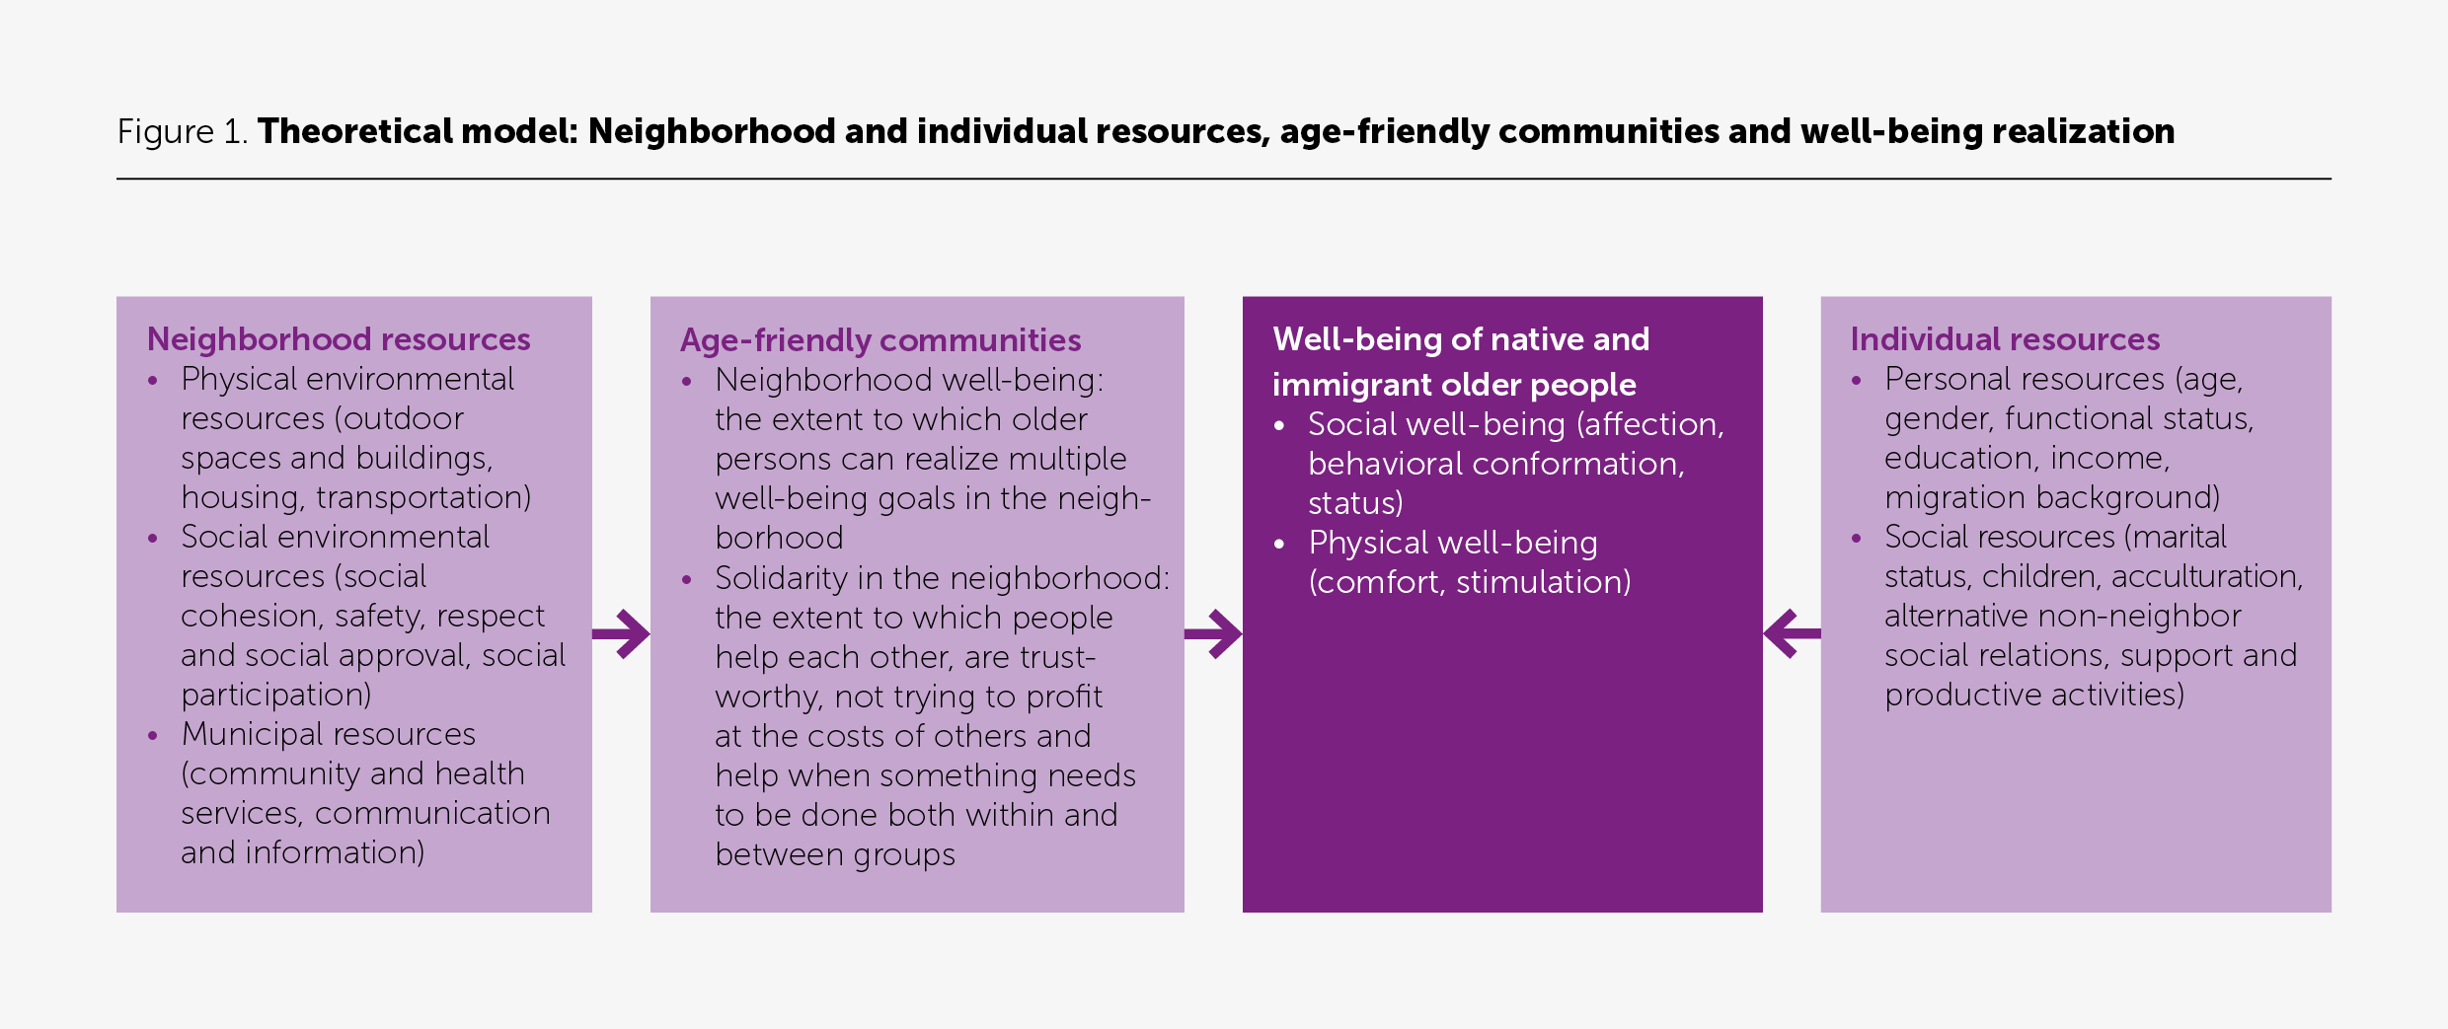
Age-friendly communities
Notes:
Samenvattend – er is veel evidentie dat het welzijn van ouderen beïnvloed wordt door de buurt waarin zij wonen -- doordat die buurt het mogelijk maakt om welzijn te realiseren of omdat er sprake is van meer onderlinge solidariteit. Oftwel leven in een age-friendly community kan bijdragen aan het welzijn van mensen, net zoals individuele hulpbronnen dat doen. De mate waarin bepaalde hulpbronnen beschikbaar zijn in de buurt heeft invloed op de age-friendliness van een buurt.
Covid-19 maakt de rol van de buurt alleen maar groter. Onderzoek naar de condities waarin solidariteit binnen en tussen groepen onder druk staat is cruciaal → juist omdat dit uiteindelijk het individuele welzijn van ouderen ook beinvloedt.
===================================
Gerontologist paper: Survey findings Rotterdam:
Single people with a lower income report a lower level of well-being
This effect disappears when accounting for the quality of the neighbourhood & social cohesion among neighbours
Neighbourhood safety increases levels of social cohesion

Slide 8
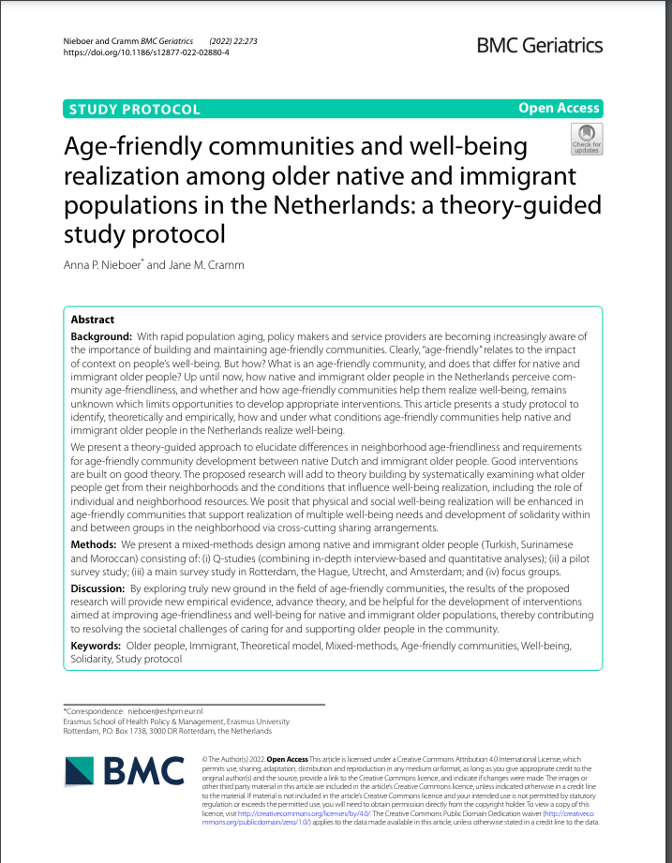
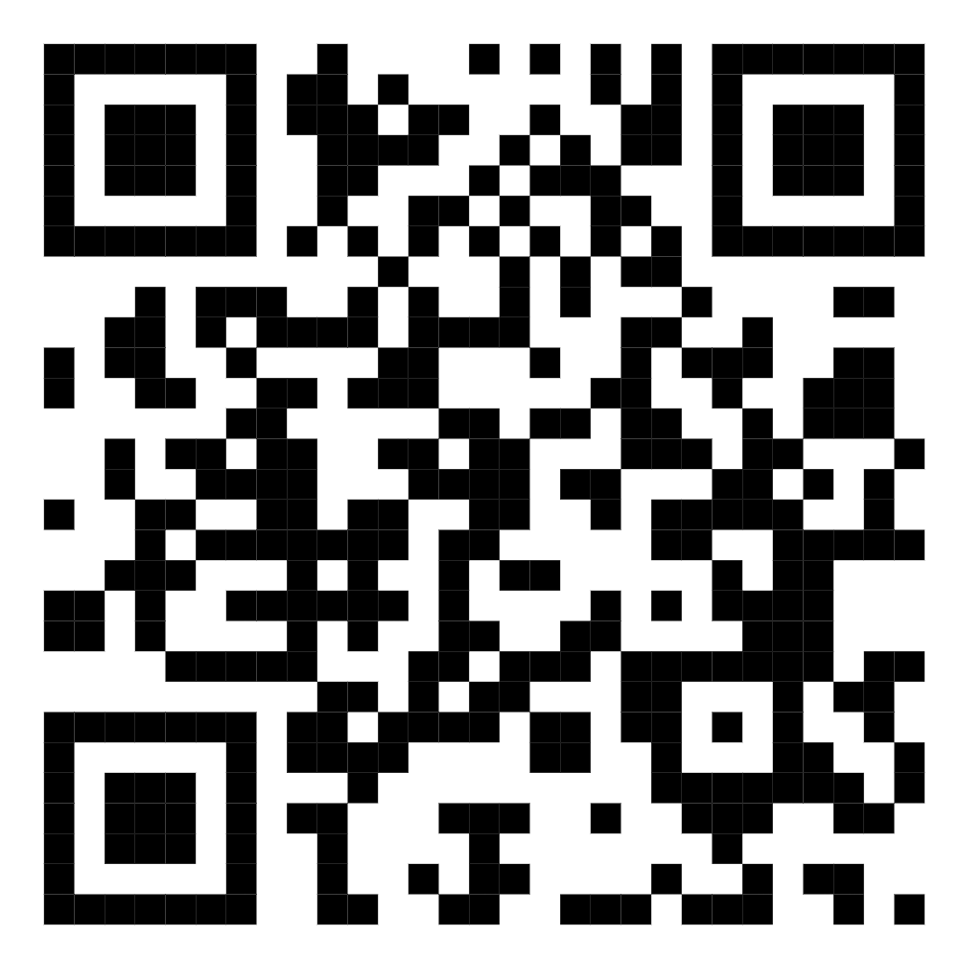
Study Protocol
﻿
﻿
﻿
﻿

Slide 9
Q-studies
Pilot study
Main study
Focus groups
Notes:
Focus 1
They differ in individual assets but tend to live in disadvantaged neighborhoods. Therefore, they tend to be more dependent on their neighborhoods and their experiences should be explored.

Slide 10
Q studies (2021-2022)
Study of subjective viewpoints among the population of interest.
A representative 38-statement Q set spanning the eight WHO domains was used.
The statements were translated into Standard Arabic and Turkish.
Interviews were conducted in the four largest cities in the Netherlands.

Slide 11
Pilot study (2022-2024)
Around 2000 potential participants were selected from Rotterdam’s municipality registers (around 500 per group).
Data collection from February to August 2023.
Questionnaires were in Dutch, Standard Arabic and Turkish.

Slide 12
Pilot study (2022-2024)
Potential participants were visited at home by interviewers to encourage/help participation.
A total of 862 participants filled in the questionnaire.
Dutch respondents n = 300 (65% response rate).
Turkish respondents n = 211 (50% response rate).
Surinamese respondents n = 200 (45% response rate).
Moroccan respondents n = 151 (35% response rate).

Slide 13
Age-friendly Communities and Well-being Realization among Moroccan Older People in the Netherlands

Slide 14

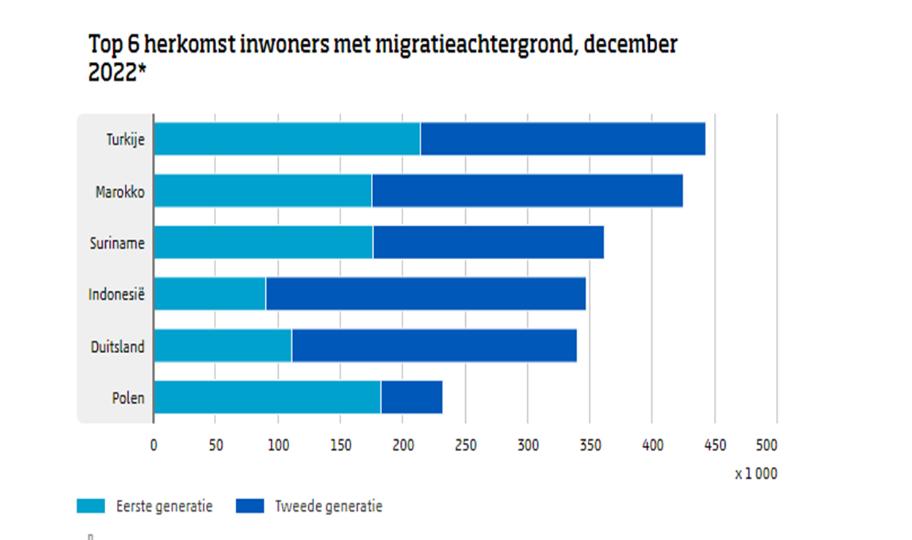
Statistics Netherlands (CBS). (2022). Hoeveel mensen met een migratieachtergrond wonen in Nederland?
Notes:
Moroccan migrants form one of the largest groups of non-western migrants living in the Netherlands

Slide 15
Migration & Aging
Moroccan migrants first came in the 1960s as
“guest workers”.
More came in subsequent decades for
family forming and reunification.
The initial expectation was for them to
return and age in their countries of origin.
These migrants plan to stay here and now age in places that differ from their home country
Notes:
Focus 2

Slide 16
How can we support Moroccan older adults to age in place?
Notes:
Focus 1
They differ in individual assets but tend to live in disadvantaged neighborhoods. Therefore, they tend to be more dependent on their neighborhoods and their experiences should be explored.

Slide 17
Explore the views of Moroccan older adults
on their needs for aging in place.
Inform more inclusive policies for aging in place.
Build age-friendly cities that meet
the demands of diverse groups of older people.
Notes:
Focus 2

Slide 18
Explore the views of Moroccan older adults
on their needs for aging in place.
Inform more inclusive policies for aging in place.
Build age-friendly cities that meet
the demands of diverse groups of older people.
Notes:
Focus 2

Slide 19
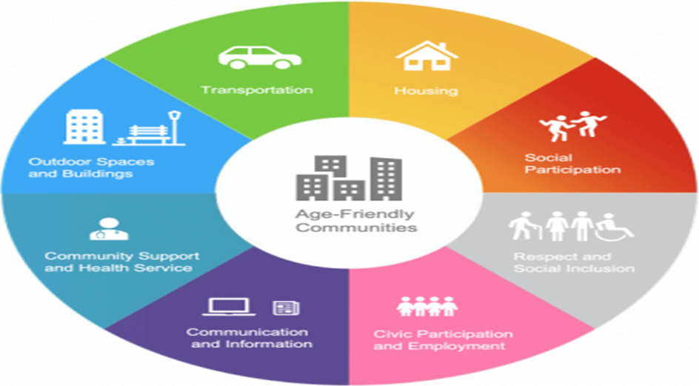
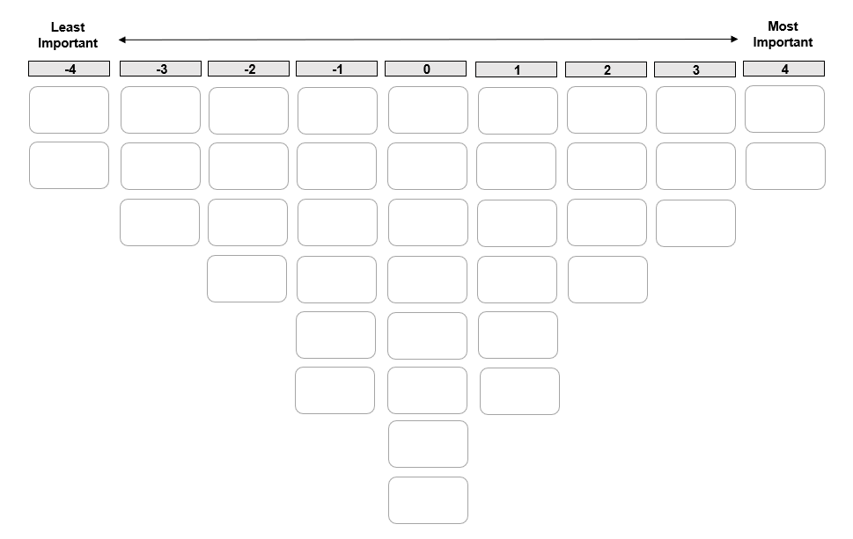
Q-methodology
World Health Organization’s global age-friendly cities guide
Sorting Grid
Notes:
Focus 2

Slide 20
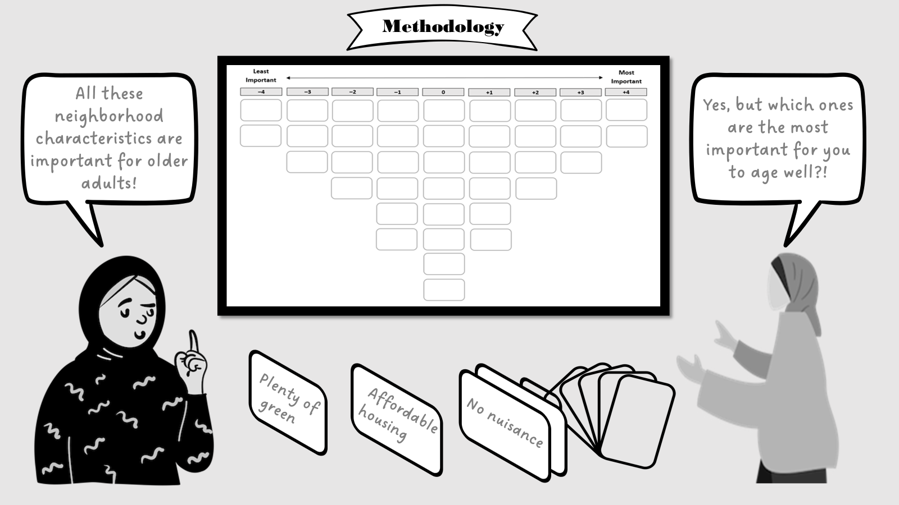
Q-methodology

Slide 21
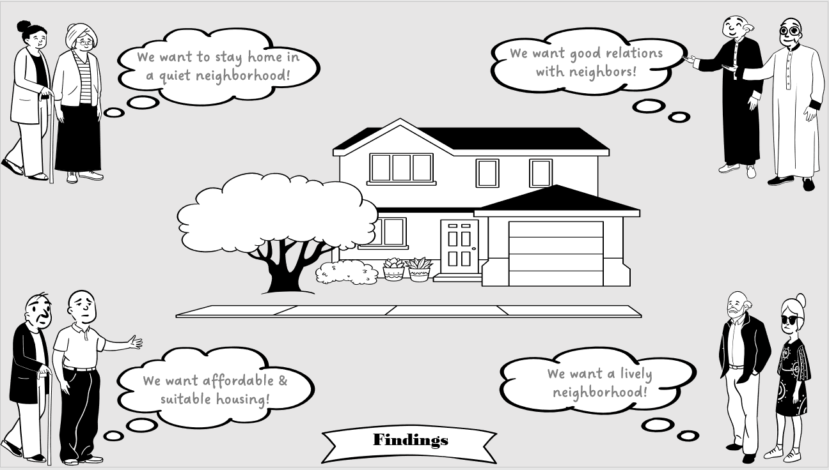
Findings: 4 viewpoints

Slide 22
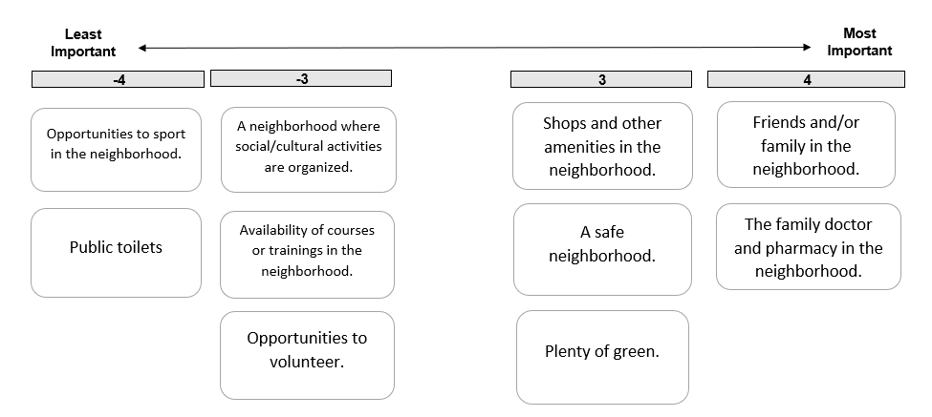
Home Sweet Home
Mostly women who live alone.
“We are not used to going to all kinds of social activities. We prefer to sit quietly at home because we have always lived that way.”
“For me the most important thing is that my family lives very close by.”
Notes:
Focus 2: I will give you few minutes to read the quotes

Slide 23
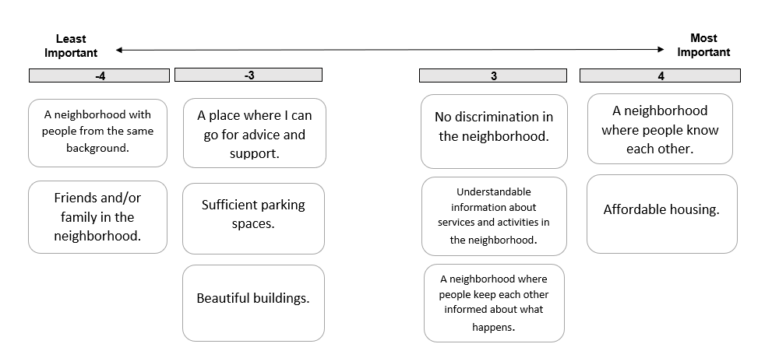
Connected, well-informed & engaged
All men who live with others.
“We have a saying…: your near neighbor is better than your distant brother. So, you must have good contact with people.”
Notes:
Focus 2

Slide 24
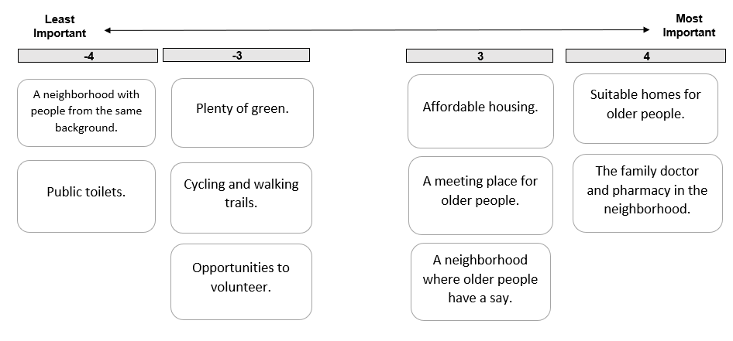
Suitable & affordable living
More than half are men who live with others.
“Generally, for the houses to be ‘age-proof’; meaning that there is an elevator, that the house does not have many stairs or on the ground floor if possible”.
Notes:
Focus 2

Slide 25
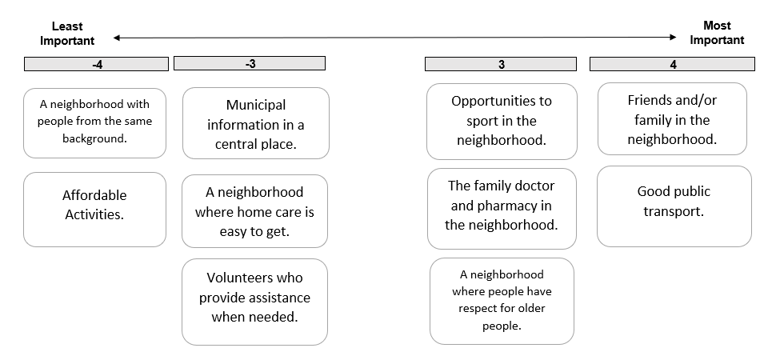
A lively neighborhood
Half are men who live alone.
“This is the most important thing for me to have friends…neighbors…to have company. We can go out together, gather…relieve stress with each other.”

Slide 26
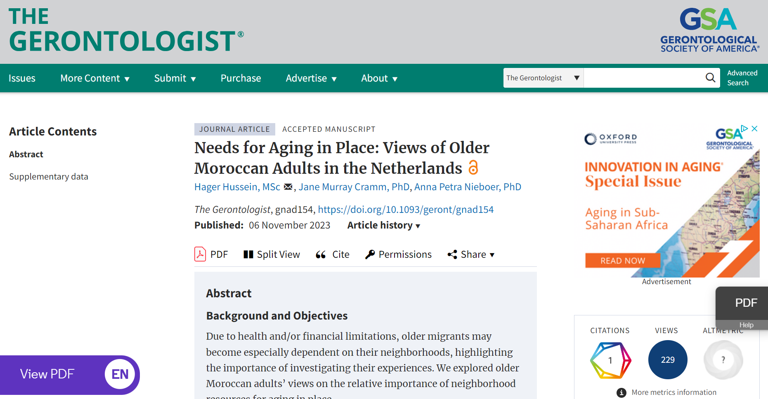
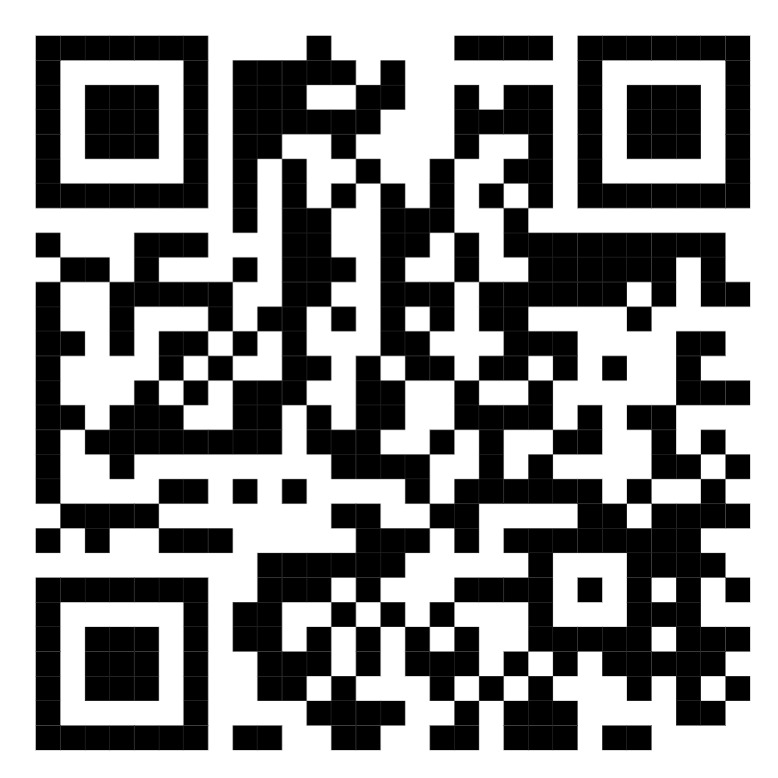
Needs for Aging in Place: Views of Older Moroccan Adults in the Netherlands
Notes:
Older Moroccan adults prioritize different neighborhood resources for aging in place.
Diverse resources are needed to facilitate older migrants’ aging in place.
Inclusive policies for aging in place are needed.
Age-friendly cities should meet the demands of diverse groups of older people.

Slide 27
Do the individual characteristics of older Moroccan migrants influence their needs for ageing in place?
A person-environment fit perspective
Notes:
Focus 1
They differ in individual assets but tend to live in disadvantaged neighborhoods. Therefore, they tend to be more dependent on their neighborhoods and their experiences should be explored.
The views suggested that people with certain individual characteristics may hold certain views about the important neighborhood resources. This is not surprising given the person-environment fit that suggests that ageing well depends on interactions between individuals and their environment. Even after implementing age-friendly initiatives, there will be older adults who can better use of certain services or other older adults who become more dependent on the availability of certain neighborhood characteristics.
We therefore wanted to explore the relation between individual characteristics of older Moroccan migrants and their environmental needs for ageing in place, while accounting for the experiences of discrimination among these groups.

Slide 28
A person-environment fit perspective
Person-environment fit focuses on the interaction between characteristics of the individual and the environment.
Our study found that age, marital status and multimorbidity were significantly associated with environmental needs for ageing in place among older migrants.
While those who are at an older age missed less resources, those who were single and those with multimorbidity missed more resources in their neighborhoods.

Slide 29
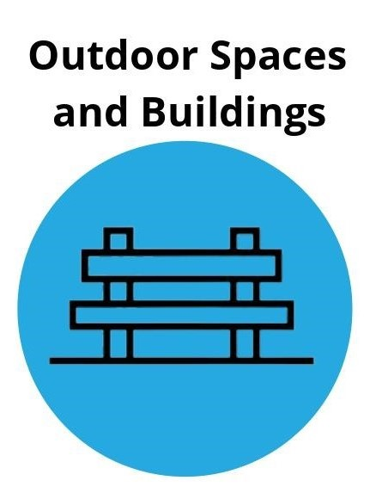

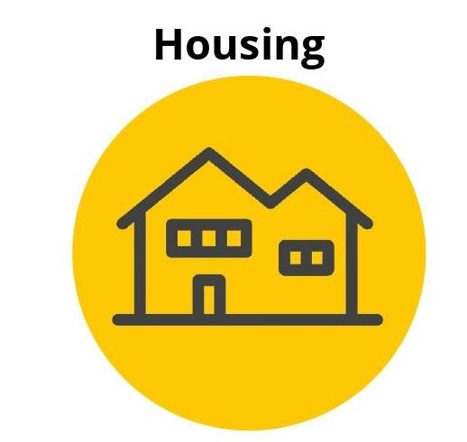



Missing neighbourhood resources for ageing in place
Single older Moroccan participants
Older Moroccan participants with multimorbidity

Slide 30

Discrimination & Ageing in place
Older Moroccan participants who experienced feelings of discrimination missed more resources in these domains.

Slide 31
Age-friendly Communities and Well-being Realization among Native-Dutch Older Adults

Slide 32
Urban demography in the Netherlands
Four largest cities in The Netherlands: Amsterdam, Rotterdam, The Hague and Utrecht
Increasingly ethnically diverse neighborhoods (Crul, Scholten & van de Laar, 2019)
Dutch cities are both spatially and socially segregated (Musterd & Ostendorf, 2009; Crul & Lelie, 2023)

Slide 33
Urban-dwelling older adults
Approximately 20% of the Dutch population are older adults, 85% of this group is native-Dutch (Statistics Netherlands, 2024)
They make up between 10-17% of the population of the largest cities (Statistics Netherlands, 2023)
Older adults spent the majority of their time in their own neighbourhood (Horgas, 1998)
Native-Dutch older adults are more likely to experience negative effects stemming from neighborhood deprivation compared to older migrants (van der Greft & Droogleever Fortuijn, 2017)

Slide 34
Q-Study: exploring views of native older adults
Three viewpoints identified:
“Well-equipped and Connected: Living Beyond the Neighborhood”
“Afraid and Frail: In Need of a Safe and Socially Connected Neighborhood”
“Green and Clean: Wanting to Feel Safe and Connected in a Well-Maintained Neighborhood”
The importance of ethnic diversity within the neighborhood

Slide 35
Viewpoint 1: Well-equipped and connected
Key Characteristics of Respondents:
  7 respondents (6 female, 5 with low education, 5 with multimorbidity, 2 lived in majority-migrant neighborhoods).
Key Neighborhood Preferences:
  Essentials Accessibility: Proximity to basic facilities like supermarkets, GP, and pharmacies is crucial due to reduced mobility.
  Social Interaction: Supermarkets as social hubs; importance of neighborly interaction.
  Public & Specialist Transport: Essential for engaging in activities outside the neighborhood; concerns over affordability and reliability.
  Affordable Housing: Concerns about financial security and potential need for relocation due to health.
Views on Neighborhood Diversity:
  Cautious Acceptance: Support for moderate diversity to avoid segregation.
  Concerns: Fear of ghettoization and discomfort with activities dominated by specific groups.
  Dutch Identity: Emphasis on preserving Dutch norms and values in diverse neighborhoods.
Quotes
  “If it was a major undertaking to go [to the GP], then I’d really need to be dying to actually go there… I’d really visit less, I’d carry on suffering from ailments.” [Respondent 24]
  "It’ll cause an ‘us-versus-them’ situation… if you keep everyone separated, people won’t get to know each other… we need to mix!" [Respondent 22]

Slide 36
Viewpoint 2: Afraid and frail
Key Characteristics of Respondents:
  Seven respondents, all with low education levels; four men, five with multimorbidity, six with disabilities; two in majority-migrant neighborhoods.
Key Neighborhood Preferences:
  Safety: Top priority, especially to feel secure and comfortable.
  Social Interaction: Desire for sociocultural activities and meeting places for older adults.
  Special Transport: Valued for mobility and reducing barriers due to disabilities.
  Affordable Housing: Important for future stability and avoiding relocation.
Views on Neighborhood Diversity:
  Cautious about diversity; some discomfort with cultural differences and language barriers, though others value mixed environments.
  Concerns about crime and the presence of non-native youths; support for increased police presence
Core Quotes:
  “Safety is simply the most important thing. If you feel safe somewhere, it’s also pleasant to live there.” [Respondent 7]
  “I’ve tried it a few times and even though the leader or supervisor says ‘you have to speak in Dutch,’ they talk in their language and then you feel very left out...” [Respondent 13]

Slide 37
Viewpoint 3: Green and clean
Key Characteristics of Respondents:
  Nine respondents; six female, five with low education levels, six with multimorbidity, two with disabilities; six in majority-migrant neighborhoods.
Key Neighborhood Preferences:
  Greenery: Essential for well-being; desired for mental health and visual appeal.
  Cleanliness: Important for comfort; frustrations with garbage collection.
  Safety: Critical, especially at night; influences willingness to engage in activities.
  Public Transport: Valued for accessibility, affordability, and convenience.
Views on Neighborhood Diversity:
  Respondents in this group generally valued multiculturalism, appreciating its role in broadening experiences and learning. However, they expressed a preference for a balance where multiculturalism does not overshadow the Dutch identity and where neighborhood cohesion is maintained.
Core Quotes:
  “I’d feel extremely unhappy if all I saw around me was stones… I have to see trees and bushes and things like that, otherwise I know I'll waste away.” [Respondent 6]
  “I think multiculturalism is fine, you just learn something from each other. As long as it preserves a bit of the Dutch identity…” [Respondent 14]

Slide 38
Neighborhood Characteristics for Well-being
Well-Equipped and Connected Neighborhoods: Importance of having basic amenities like grocery stores and healthcare services (Wu, Prina, and Matthews 2022) nearby for older adults’ well-being. In addition, reliable and well-connected public transport are important facilitators for well-being enhancing activities (Rambaldini-Gooding, 2021). Accessibility to these services is crucial for maintaining independence and avoiding institutionalization .
Afraid and Frail: A safe environment is crucial for older adults’ well-being (Choi and Matz-Costa 2018; Cramm and Nieboer 2013; 2014; Won et al. 2016), including a reduced risk of crime and the presence of supportive social networks. Safety impacts the willingness to engage in social activities and leave the house, which is crucial for mental health and well-being.
Green and Clean: Green spaces and clean environments contribute positively to mental health (Dennis et al. 2020; Finlay et al. 2015). Respondents emphasized the value of green surroundings for their overall happiness and the negative impact of neglect and poor maintenance.

Slide 39
Ethnic Diversity in the Neighborhood
Although no respondent directly expressed a preference for an (ethnically) homogenous neighborhood (S23), almost all spoke about immigrants in the interviews.
Many accepted multiculturalism as reality in urban neighborhoods but pointed to a need to respect local values and avoid segregation.
The respondents noted the importance of communication and language proficiency as a facilitator of positive interethnic contact.

Slide 40
The Role of Solidarity in the Neighbourhood

Slide 41
Why care about solidarity?
Diversification of Western societies, especially in urban areas, complicates solidarity.
People show more solidarity towards their own ethnic group, weakening community sense in diverse neighborhoods (Kruse 2023).
Neighborhood solidarity is crucial for the wellbeing of vulnerable groups like older adults (Cramm and Nieboer 2014).

Slide 42
Instrument development
Despite various studies, there is no empirically validated instrument for measuring neighborhood solidarity.
A quantitative instrument would enhance understanding and enable exploration of causal linkages between solidarity and factors like ethnic diversity and wellbeing.
This study develops an instrument based on Lindenberg's solidarity norms and validates it using data from older adults in Rotterdam, including native Dutch and migrants.

Slide 43
Instrument validation
The instrument was validated using confirmatory factor analysis and tested for construct validity.
Measurement invariance was established across four groups: native Dutch, Turkish, Moroccan, and Surinamese older adults.
Stronger neighborhood solidarity norms were positively related to solidary intentions and behaviors, supporting the hypothesis that norms influence behavior.

Slide 44
Conclusions
Ageing in place requires supportive neighbourhoods
Alignment of neighbourhood resources with older people’s needs is important (depending on frailty status, cultural background, and SES)
Age-friendly communities support realization of multiple well-being needs and development of solidarity within and between groups in the neighborhood
Notes:
Concluderend:
Gelukkig en gezond oud worden in je eigen buurt vereist ondersteunende netwerken – zowel informeel als formeel.
De informele netwerken, samenwerking tussne informele en formele netwerken en tussen verschillende zorgverleners (bv zowel zorgverleners als professionals uit het sociale domein) is crucial.
Verder blijken ouderen te verschillen in wat zij nodig hebben van de buurt – dat hangt bv af van de mate van kwetsbaarheid, SES en migratieachtergrond)
We kunnen spreken over age-friendly communities als buurten realisatie van verschillende welzijnsbehoeften mogelijk maken en de ontwikkeling van solidariteit binnen en tussen groepen in de buurt mogelijk maken. → hier liggen belangrijk vervolgvragen. Benieuwd of er nu al vragen zijn nav wat ik verteld heb.

